Slide 1


Java講習 Part3.5

Slide 2
if文とswitch文
使い分け

Slide 3
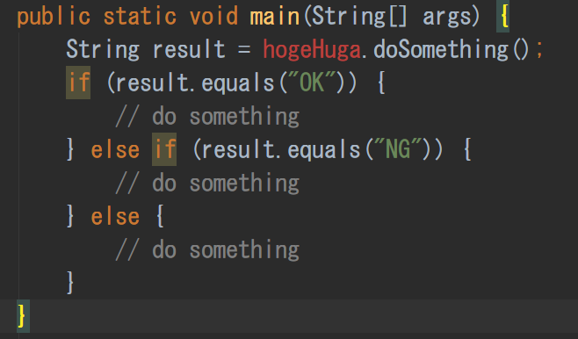
if文

Slide 4
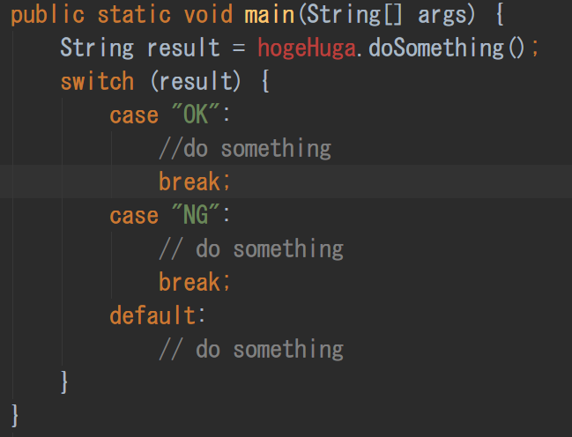
switch文

Slide 5
等価だけど等価じゃない

Slide 6
ガード節

Slide 7
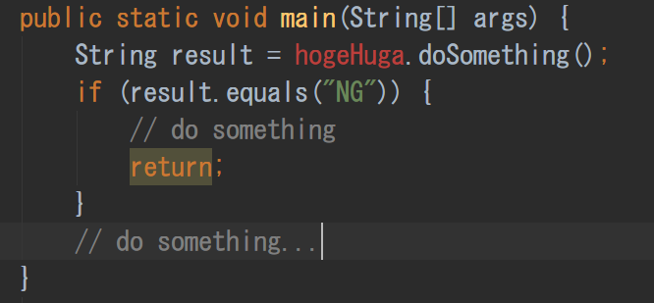
if文

Slide 8
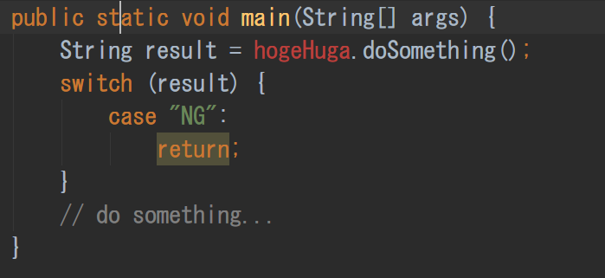
switch

Slide 9
ちなみに
探索アルゴリズム

Slide 10
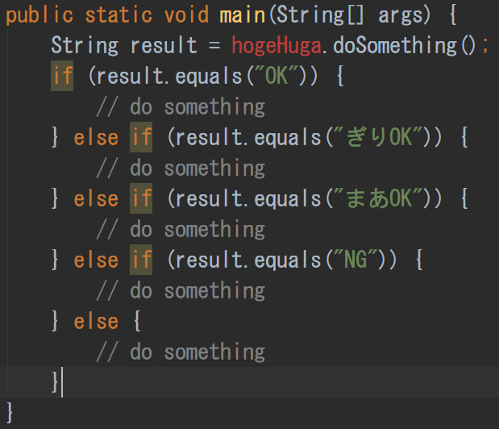
if文

Slide 11
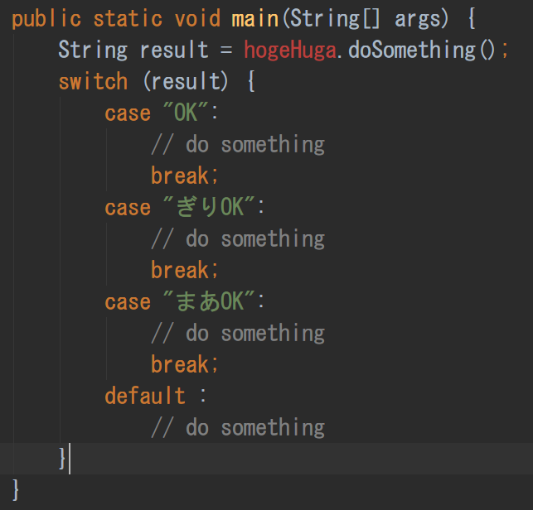
switch

Slide 12
if=線形探索
switch=二分探索

Slide 13
if
・二分岐(if-else)
・結果や値の大小を評価
・多数の分岐が起きないものに

Slide 14
switch
・多分岐(else-if..else-if…)
・値自体を評価し多パターンに分岐
・caseに同一の値がいるとエラー

Slide 15
おわり

